Slide 1
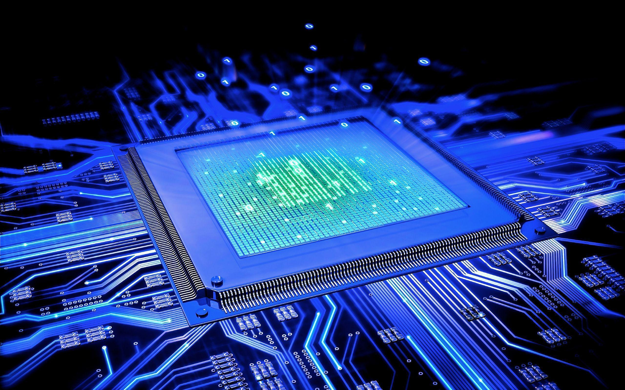
Arquitectura moderna ARM
Barreras Gutiérrez Alejandro
Gutiérrez León Andrés
Ruíz Beltrán Oliver
Zurita Murillo Juan Pablo

Slide 2

¿Qué es la Arquitectura ARM?
La arquitectura ARM es un diseño de procesadores basado en el modelo RISC (Computación de Conjunto de Instrucciones Reducido), el cual se enfoca en ejecutar instrucciones más pequeñas y sencillas para alcanzar una alta eficiencia energética y un gran rendimiento.
Actualmente es la arquitectura más omnipresente del mundo, impulsando a más de 350 mil millones de chips en todo tipo de dispositivos.

Slide 3
La Evolución de ARM
1980s – Los Orígenes: Inicia como un proyecto de Acorn Computers desarrollando el procesador ARM1 para computadoras educativas en Reino Unido.
1990 – Se funda ARM: Nace Advances RISC Machines como una alianza entre Acorn, Apple y VLSI Technology.
1993- El Modelo de Negocios y el Dominio Móvil: Revolucionan la industria al optar por licenciar sus diseños a otras empresas en lugar de fabricar chips. Su éxito en el Nokia 6110 los llevó a potenciar más del 99% de los smartphones actuales.

Slide 4
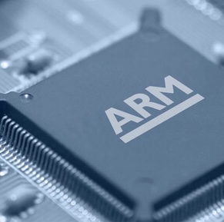
2011 – Innovación big.LITTLE: Introducen una arquitectura que combina núcleos de alta potencia con núcleos de bajo consumo para maximizar la batería, un estándar moderno en diseño de CPU.
2021 – Arquitectura Armv9: Lanzamiento de su nueva plataforma enfocada en la seguridad avanzada y capacidades de cómputo para IA.
2026 – Hito: ARM lanza su primer procesador fabricado por ellos mismos, diseñado específicamente para dominar la infraestructura de IA.

Slide 5

Eficiencia energética
A diferencia de los procesadores tradicionales (basados en x86/CISC), el enfoque RISC de ARM requiere que menos transistores estén activos en cada ciclo, lo que reduce drásticamente el consumo de energía y la generación de calor.

Slide 6
Función | Procesadores basados en Arm | Procesadores Intel (X86)
Arquitectura | RISC (Reduced Instruction Set Computing) | CISC (Computación de conjunto de instrucciones complejo)
Eficiencia energética | Generalmente más alto, diseñado para un bajo consumo de energía | Históricamente más bajos, pero mejorando con los diseños más recientes
Rendimiento | Progresan rápidamente y ya son competitivos en muchos ámbitos | Potente históricamente en computación de alto rendimiento
Coste | Suelen ser más bajos, sobre todo en aplicaciones móviles e insertadas | Puede ser mayor, sobre todo en el caso de las CPUs de servidores de gama alta
Presencia en el mercado | Dominante en el ámbito móvil y en crecimiento en el ámbito de los sistemas embebidos, el Internet de las cosas y los servidores | Domina los mercados de ordenadores de sobremesa y servidores tradicionales
Conjunto de instrucciones | Instrucciones más sencillas y de longitud fija | Instrucciones complejas de longitud variable

Slide 7
La flexibilidad de ARM
Para adaptarse a diferentes necesidades, la arquitectura se divide en tres perfiles principales:
Perfil-A (Aplicaciones): Ofrece el máximo rendimiento para sistemas operativos complejos. Se utiliza en smartphones, computadoras, servidores y supercomputadoras.
Perfil-R (Tiempo Real): Diseñado para respuestas críticas y de baja latencia, indispensable en sistemas de frenado automotriz, robótica o equipos médicos.
Perfil-M (Microcrontroladores): Optimizado para un consumo de energía mínimo, ideal para el Internet de las Cosas (IoT), sensores, etc.

Slide 8
La Revolución Actual: ARMv9
Armv9 es la primera arquitectura nueva de ARM en una década y está diseñada para ser el núcleo de los próximos 300 mil millones de chips.
Su objetivo principal es abordar la demanda global integrando capacidades mejoradas de Inteligencia Artificial, máxima Seguridad y Cómputo Especializado.

Slide 9

El Cerebro de la Inteligencia Artificial
Integra extensiones como SVE2 (Scalable Vector Extension 2) y SME2 (Scalable Matrix Extension 2). Estas tecnologías permiten procesar enormes cantidades de datos, vectores y matrices en paralelo, optimizando tareas complejas como el Machine Learning, la conectividad 5G, la visión computacional y la ejecución de IA generativa de forma local con baja latencia.

Slide 10

Seguridad
Introduce la CCA (Confidential Compute Architecture) crea Realms aislados por hardware para proteger aplicaciones y datos críticos en uso manteniéndolos inaccesibles incluso para el sistema operativo. Además, la tecnología MTE (Memory Tagging Extension) etiqueta los accesos a la memoria para detectar y bloquear vulnerabilidades (como el desbordamiento de memoria), que representan el 70% de los errores graves de seguridad.

Slide 11
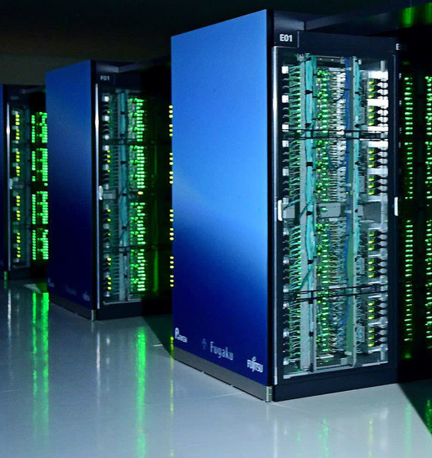
ARM más allá del teléfono
Procesadores ARM ya potencian a Fugaku, una de las supercomputadoras más rápidas del mundo. Además, proveedores de la nube han adoptado esta tecnología; por ejemplo, los procesadores Google Axion (diseñados a medida usando la arquitectura ARM Neoverse) ofrecen un rendimiento excepcional y gran eficiencia energética para manejar servidores, bases de datos complejas, análisis de Big Data y contenedores en Google Cloud.

